Slide 1
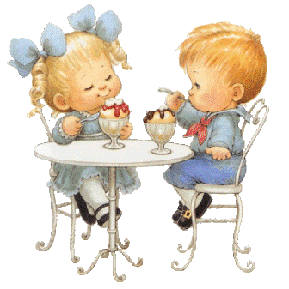
Формирования культуры здоровья
у детей дошкольного возраста
Формирование культуры питания
у дошкольников
Нисковская Татьяна Вениаминовна,
медсестра,
МБОУ « Орлово-Розовская НШДС »

Slide 2
Формирование культуры питания
у дошкольников
Три основных направления:
1. Формирование представлений о:
значении правильного питания для работы всего организма и отдельных внутренних органов
роли пищевых веществ для нормальной работы и развития каждого живого организма
полезности различных продуктов и блюд
2. Воспитание культуры поведения за столом
3. Соблюдение гигиенических требований

Slide 3
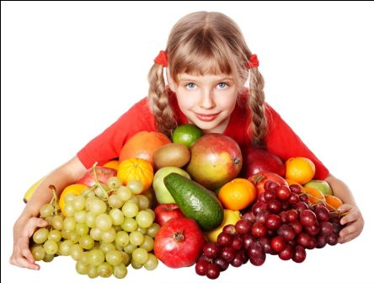
Кулинарные и сенсорные игры
«Приготовь овощной или фруктовый салат»
«Варим щи, суп» и т.д.
«Варим компот»
«Угадай по вкусу»
«Угадай по запаху»
«Угадай на ощупь»
«Убери лишнее»

Slide 4
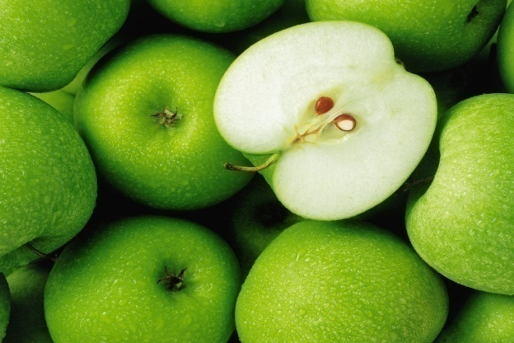
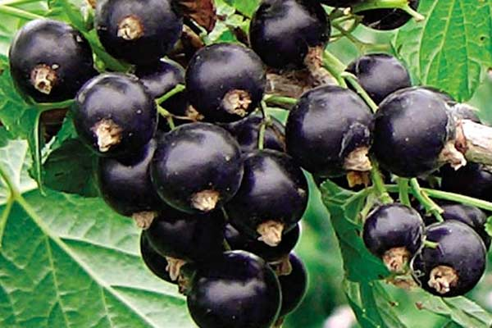
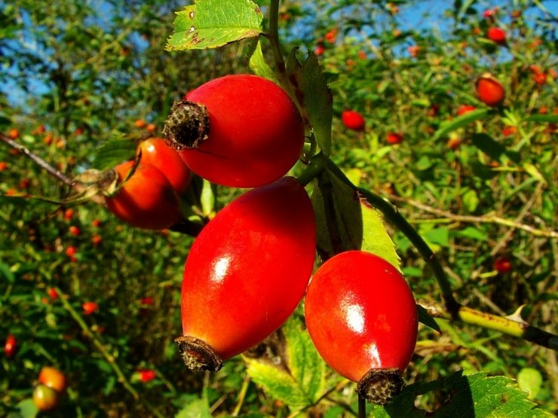
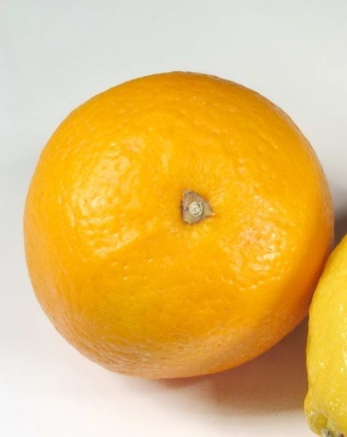
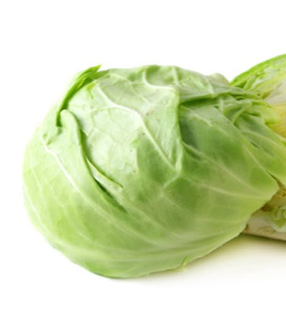
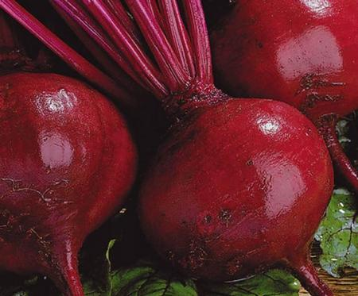
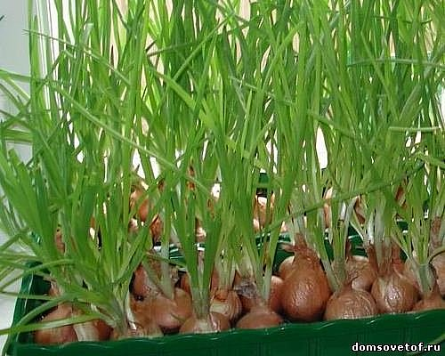
«Витамины растут на ветке,
витамины растут на грядке»

Slide 5
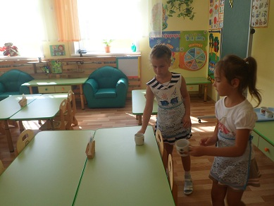
Формы привития культуры питания
Формы привития культуры питания в детском саду разнообразны. Одной из них является дежурство. Дежурным по столам выдают нарядную форму, состоящую из цветных колпачков и фартучков. Все эта одежда хранится в «Уголке дежурного».
Дежурить дети начинают со второй младшей группы. Дежурный помогает нянечке накрыть стол, за которым сам кушает. Дошкольник расставляет стаканы, кладет салфетки, ложки, ставит хлебницы.

Slide 6
Дежурство
Формирование у детей представления о значимости труда дежурных, об очередности в выполнении порученного труда
Вторая младшая группа
Поручение расставить посуду, салфетки, хлебницы.
Уборка посуды после еды (каждый ребенок ставит свою тарелку на другую, а чашку относит на раздаточный стол)
Средняя группа
Полная сервировка стола, уборка после еды.
Сочетание работы дежурных с самообслуживанием детей
Старшая и подготовительная группа

Slide 7
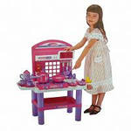
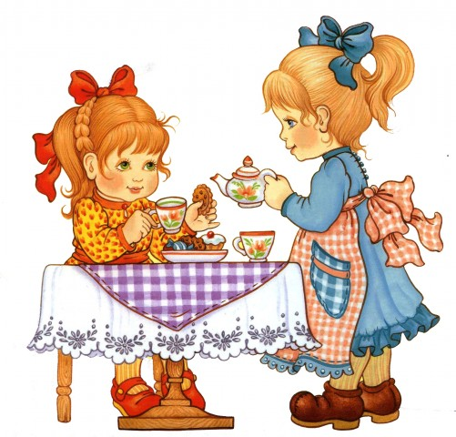
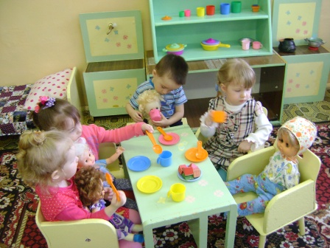
Культурно – гигиенические навыки
приема пищи у детей
Профессиональная обязанность воспитателя детского сада - обучить ребенка правилам поведения за столом.
Это обучение происходит как на специально организованных занятиях, так и во время приема пищи.

Slide 8
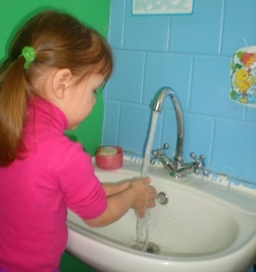
Дети первой младшей группы (от 2 до 3 лет)
Закрепить умения самостоятельно мыть руки перед едой, насухо вытирать лицо и руки полотенцем, опрятно есть, держать ложку в правой руке, пользоваться салфеткой, полоскать рот по напоминанию взрослого
Сформировать умения выполнять элементарные правила культурного поведения: не выходить из-за стола, не закончив еду, говорить спасибо
На картинках и в жизни узнавать и правильно называть процессы еды, знать предметы необходимые для еды их свойства и качества
Переживать положительные чувства в связи с выполнением гигиенических действий
Знать короткие стихи или потешки о еде, повторять их за взрослым или самостоятельно

Slide 9
Дети второй младшей группы (от 3 до 4 лет)
Научить самостоятельно и аккуратно мыть руки, лицо, правильно пользоваться мылом, расческой, насухо вытираться после умывания, вешать полотенце на свое место
Сформировать навыки приема пищи: не крошить хлеб, правильно пользоваться столовыми приборами, салфеткой, пережевывать пищу с закрытым ртом
В жизни и на картинках уверенно узнавать и называть процессы еды
Знать многие предметы и действия связанные с выполнением гигиенических процессов при приеме пищи
Знать отдельные правила поведения за столом (не разговаривать пока не прожевал и не проглотил пищу, вести себя спокойно, не крошить хлеб, благодарить старших)
Знать стихи о приеме пищи, с удовольствием слушать чтение детских книжек и рассматривать картинки с соответствующим содержанием

Slide 10
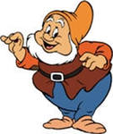
Дети средней группы (от 4 до 5 лет)
Совершенствовать приобретенные умения: пищу брать понемногу, хорошо пережевывать, есть бесшумно, правильно пользоваться столовыми приборами (ложкой, вилкой, ножом), салфеткой, полоскать рот после еды.
Сформировать положительное отношение к гигиеническим процессам и культуре еды. Понимание того, что окружающие одобряют действия, связанные с соблюдением правил гигиены и опрятности, и осуждают проявления неряшливости, неопрятной еды
Знать наизусть стихи, потешки связанные с выполнением культурно - гигиенических правил
Формировать первоначальные навыки дежурства

Slide 11
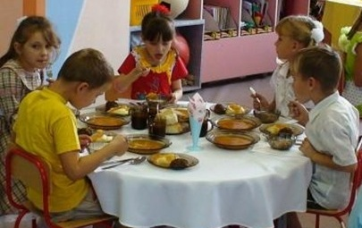
Дети старшей группы (от 5 до 6 лет)
Закрепить умения правильно пользоваться столовыми приборами (вилкой, ножом); есть аккуратно, бесшумно, сохраняя правильную осанку за столом
Продолжать прививать навыки культуры поведения: выходя из-за стола, тихо задвигать стул, благодарить взрослых

Slide 12
Дети подготовительной группы (от 6 до 7 лет)
Закрепить навыки культуры поведения за столом: прямо сидеть, не класть локти на стол, бесшумно пить и пережевывать пищу, правильно пользоваться ножом, вилкой, салфеткой
Совершенствовать навыки дежурного по столовой

Slide 13
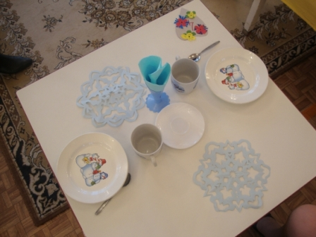
Сервировка стола в доу

Slide 14
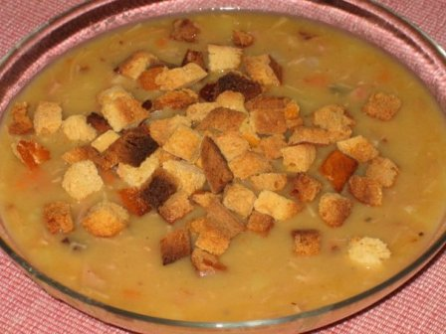
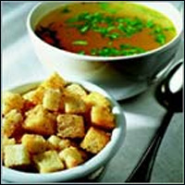
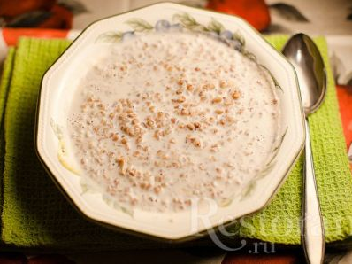
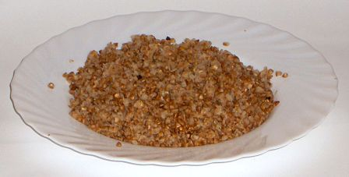

Slide 16
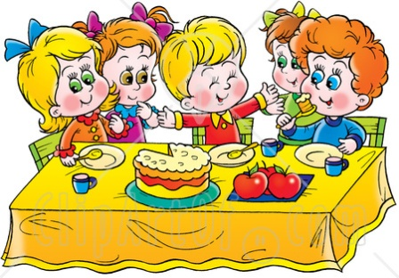
НОД по теме «Столовый Этикет»
«Посуда и столовые приборы»
«Как правильно и красиво накрыть на стол»
«Поведение за столом»
«Чаепитие друзей»
«Научи Машу сервировке стола к обеду»

Slide 17
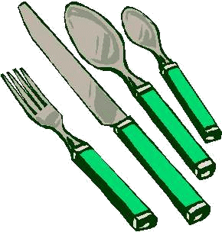
Предварительная работа:
Рассматривание посуды во время приема пищи
Отгадывание и разучивание загадок о посуде
Игры: «Что в чем» (словообразование), «Наоборот» (подбор слов-антонимов),
«Какая посуда спряталась?» и др.
Чтение сказок К. Чуковского «Муха-Цокотуха», «Федорино горе», русской народной сказки «Лиса и кувшин»

Slide 18
Оборудование: скатерть, салфетки, столовые приборы (ложки, вилки, нож), столовая
посуда (глубокая тарелка, мелкая тарелка, чашка, блюдце, хлебница), салфетница, салфетки из ткани для сервировки стола.
Методы и приемы: сюрпризный момент, загадывание загадок, дидактические игры: «Что мы едим?», «Убери со стола»
Словарная работа: сервировать, столовые приборы.

Slide 19
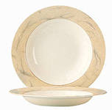
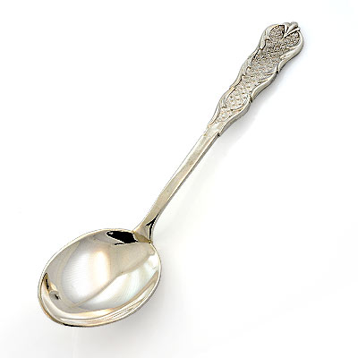
Для нас она необходима Ведь пищу из нее едим мы Глубокая и мелкая Зовут ее ….(тарелкою).
Сел за стол я и копаю
Маленькой лопаткою.
Инструмент я окунаю
В борщ, повидло сладкое.
Что лопатка зачерпнет,
Отправляю прямо в рот:
Кашу, торт, бульон, окрошку…
Знают все, что это… (ложка).

Slide 20
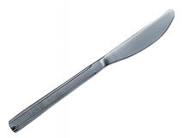
Длинные и острые
Ею подцеплять куски
Очень даже просто нам! (вилка).
Он из стали, и прекрасно
Режет овощи и мясо.
Только лезвие не трожь.
Ну, конечно, это… (нож).

Slide 21
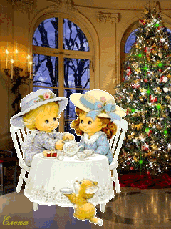
Мы тарелки всем поставим,
Вилки, ложки и ножи.
Не спеши, как класть подумай,
А потом уж разложи.
От тарелки справа нож,
Ложка рядышком лежит.
Нож от ложки отвернулся,
На тарелочку глядит.
Ну а слева от тарелки
Нужно вилку положить.
Когда станем есть второе,
Будет с вилкой нож дружить.
Мы дежурные сегодня.
Станем быстро помогать
Аккуратно и красиво
Все столы сервировать.
Что сначала нужно сделать?
Будем руки чисто мыть.
Потом фартуки наденем,
Начнем скатерти стелить.
Мы салфетницы поставим,
А на самый центр стола –
Хлеб душистый, свежий, вкусный.
Хлеб всему ведь «голова»
Вокруг хлебниц хороводом
Блюдца с чашками стоят.
Ручки чашек смотрят вправо,
В блюдцах ложечки лежат.

